Slide 1
NATUUR – LES 8
Luchtdruk en het weer

Slide 2
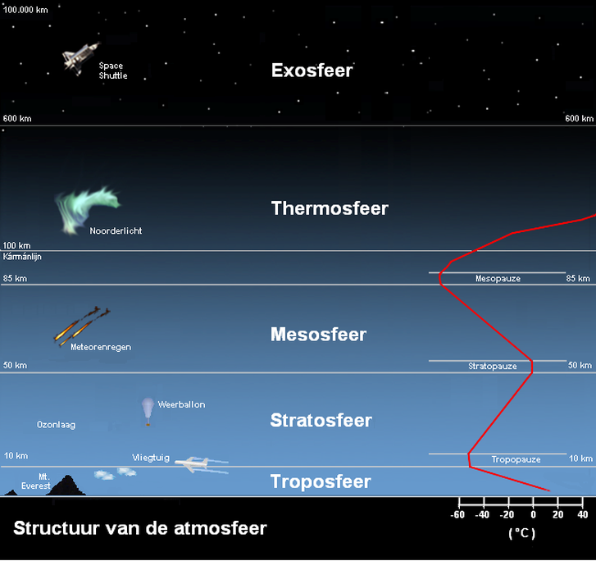
DAMPKRING / ATMOSFEER
Zo heet de dikke laag lucht die om de aarde heen ligt
De dampkring bestaat uit verschillende lagen
Zonder de dampkring is er geen leven
mogelijk op aarde
De dampkring zorgt er namelijk voor dat
schadelijke straling en het felle zonlicht
gefilterd wordt

Slide 3
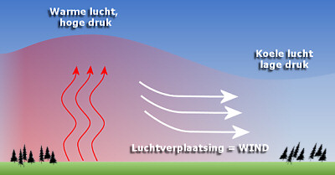
LUCHTDRUK
De verschillende lagen drukken aan alle kanten op alle dingen op de aarde
De kracht waarmee de luchtlaag op de aarde drukt heet: luchtdruk

Slide 4
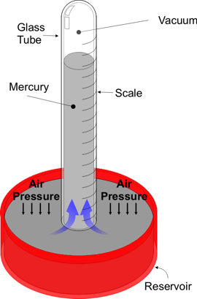
LUCHTDRUK
De luchtdruk kun je niet voelen, maar is er dus wel
De luchtdruk wordt gebruikt om het weer te voorspellen
De luchtdruk wordt gemeten met een barometer
Je hebt een hogedrukgebied (luchtdruk is hoog) en lagedrukgebied (luchtdruk is laag)
Als de luchtdruk hoog is, betekent het vaak dat er mooi weer op komst is
Als de luchtdruk laag is, betekent dit vaak dat er slecht weer op komst is

Slide 5
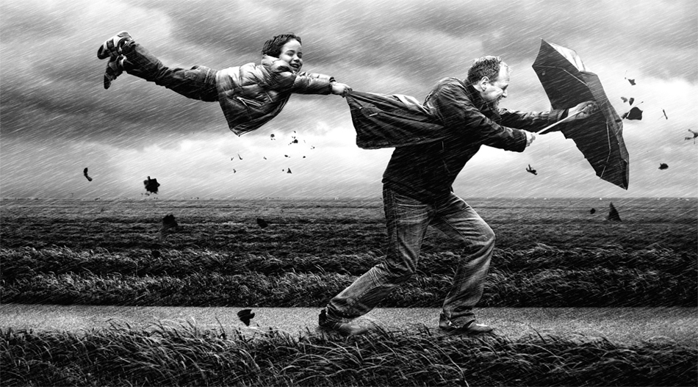
LUCHTstromen
De lucht stroomt van hogedrukgebieden naar lage drukgebieden
Hogedrukgebieden en lage drukgebieden wisselen elkaar dus voortdurend af
Door het stromen van de lucht ontstaat een luchtstroom: de wind

Slide 6
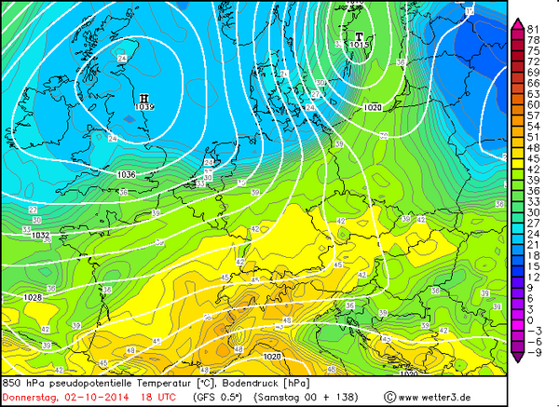
Filmpje

